Slide 1
Insulina, proteína tau, Beta-amiloide y demencia
Martín de Jesús Sánchez Zúñiga
Medicina Interna y Medicina del Adulto en Estado Critico.
4 de abril de 2018

Slide 2
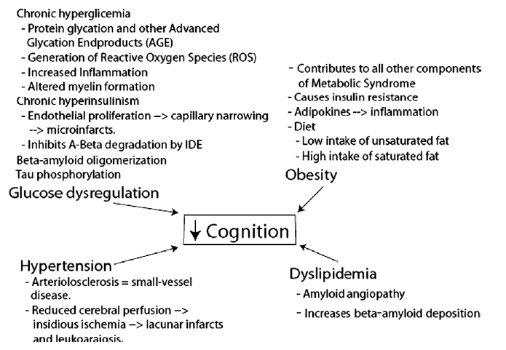

Slide 3
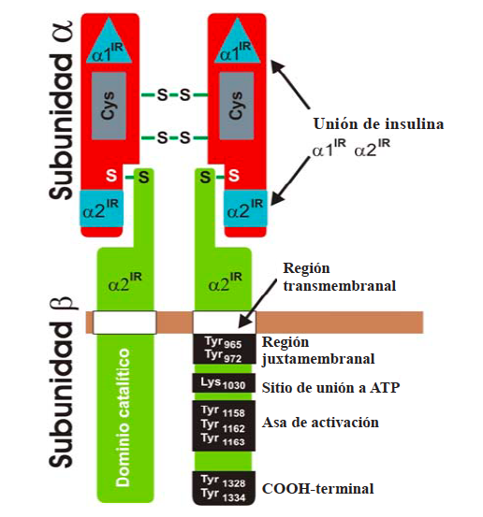

Slide 4
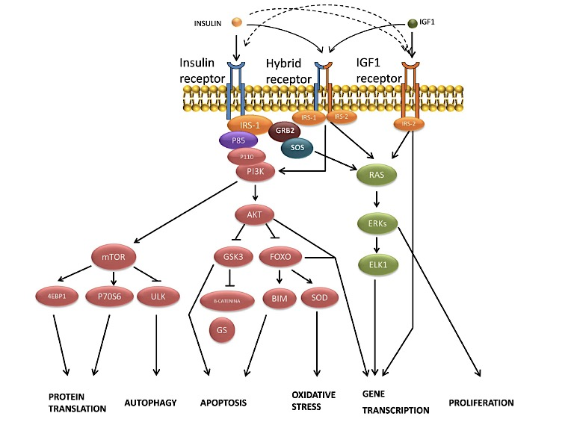

Slide 5
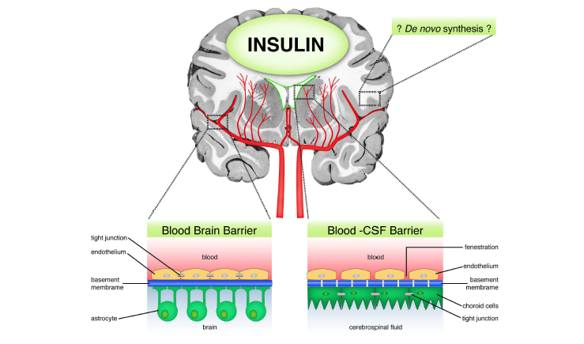

Slide 6
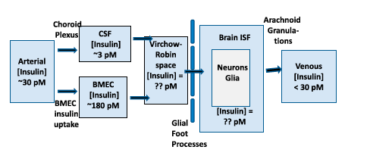
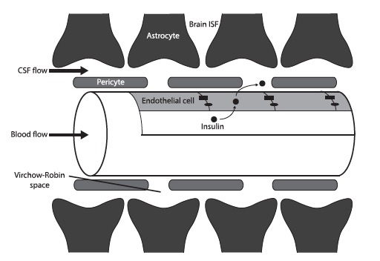

Slide 7
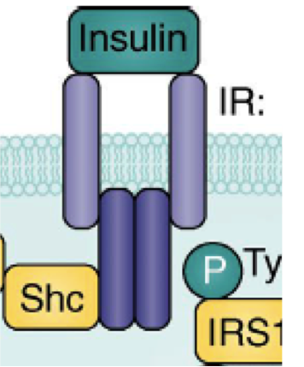
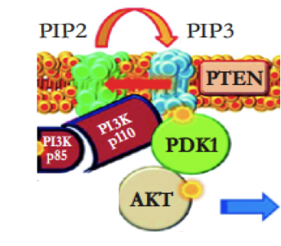
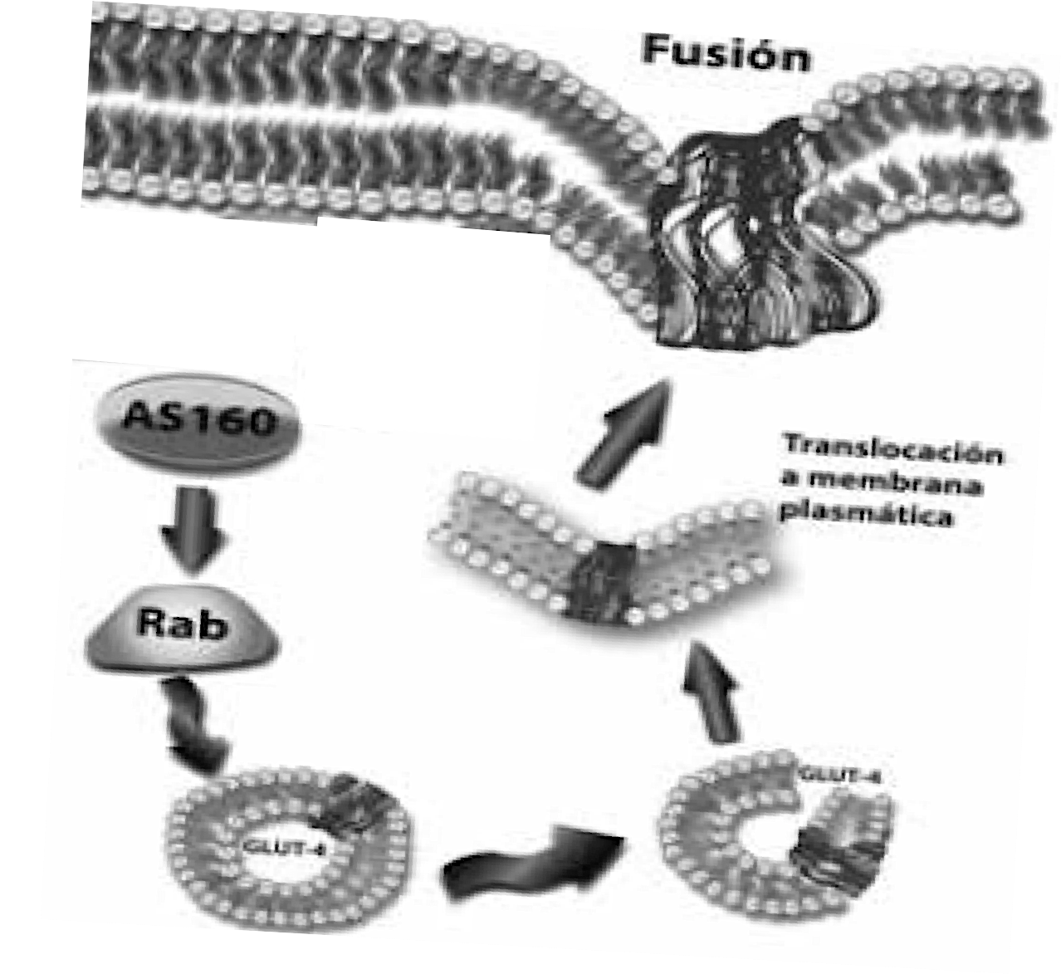
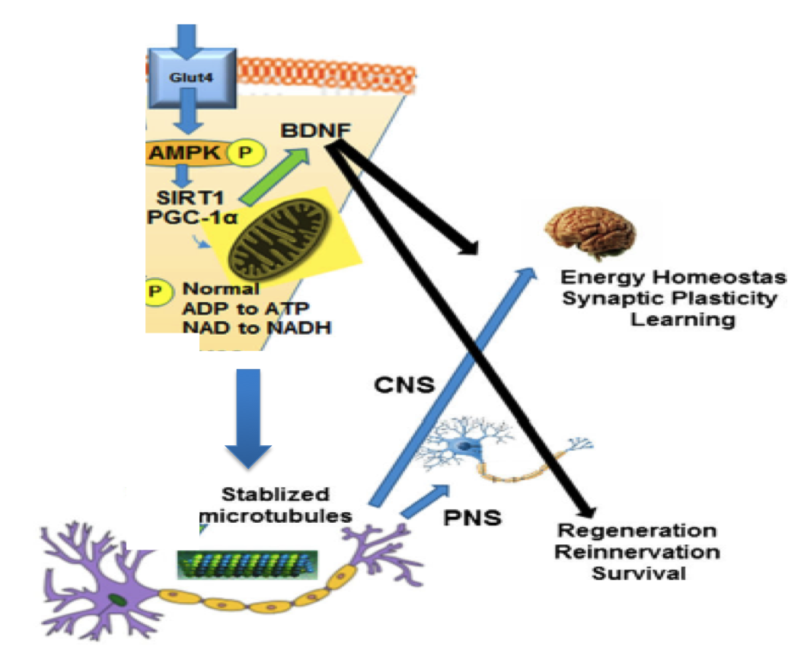
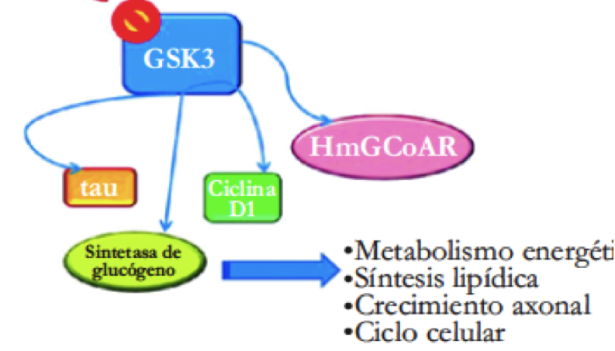
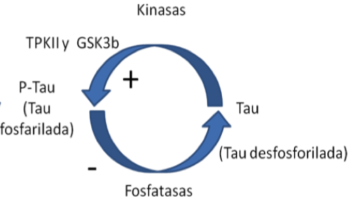
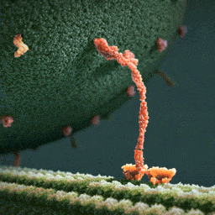

Slide 8
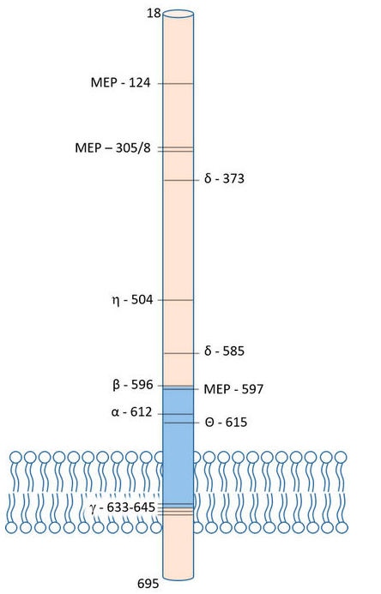
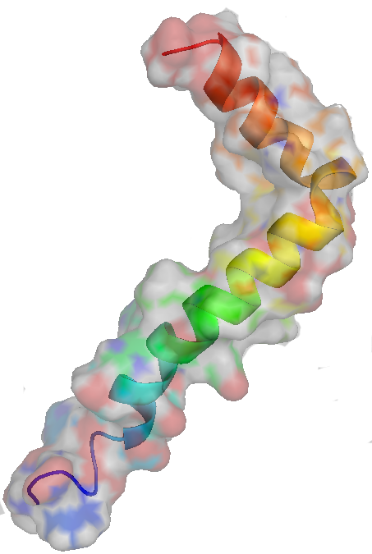
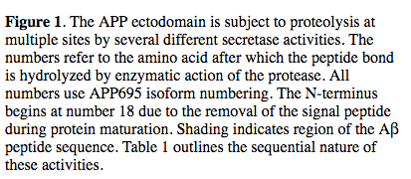
La β-amiloide es un péptido de 36 a 43 aminoácidos que se sintetiza a partir de la proteína precursora amiloidea (APP).

Slide 9
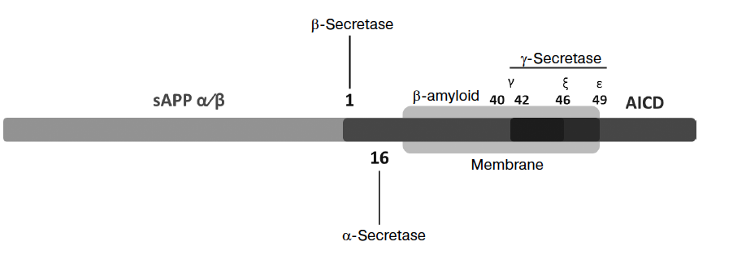
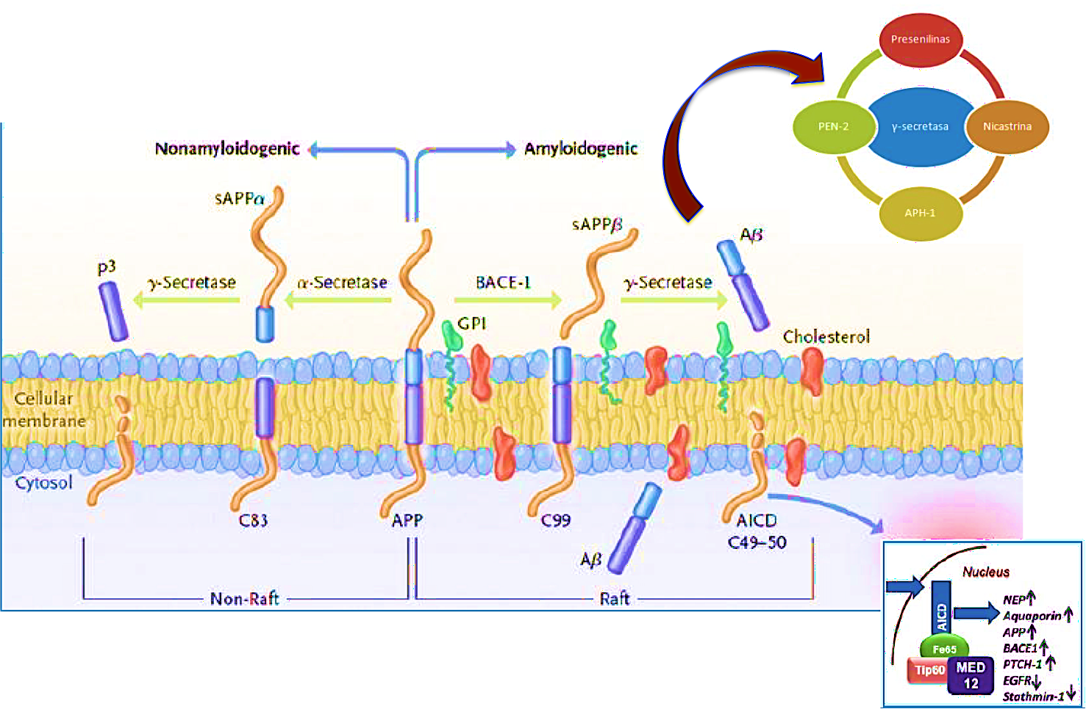

Slide 10
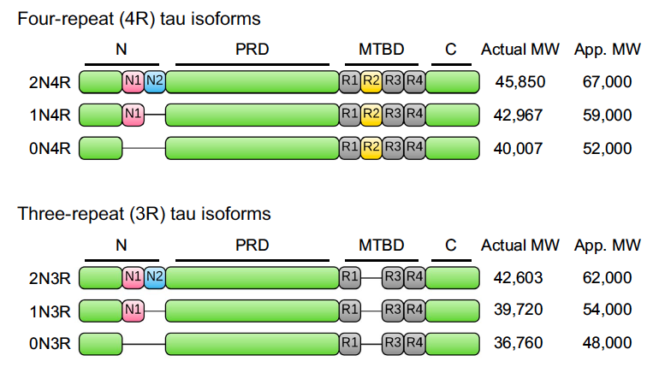
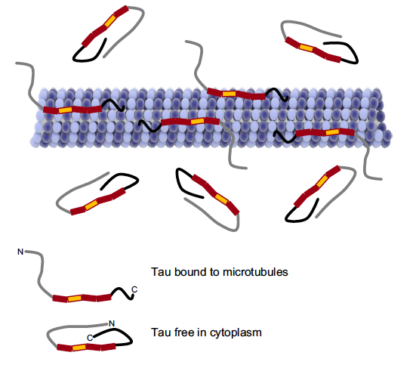

Slide 11
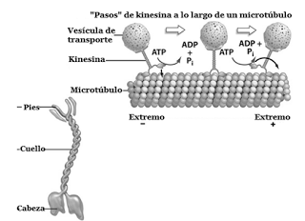
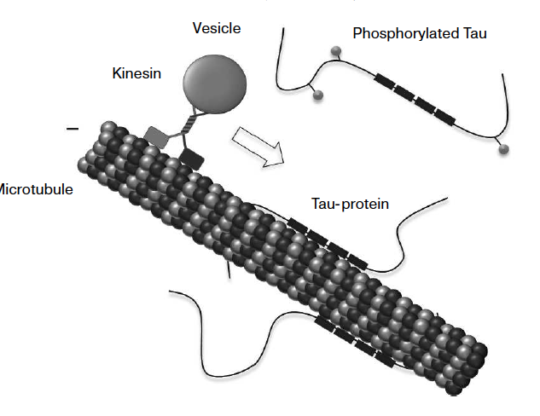

Slide 12
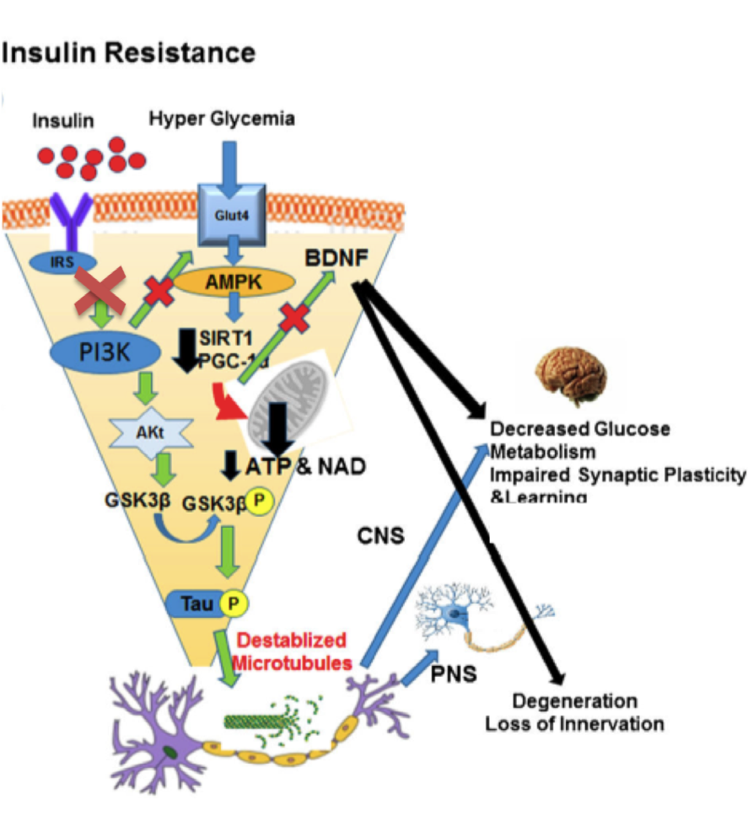
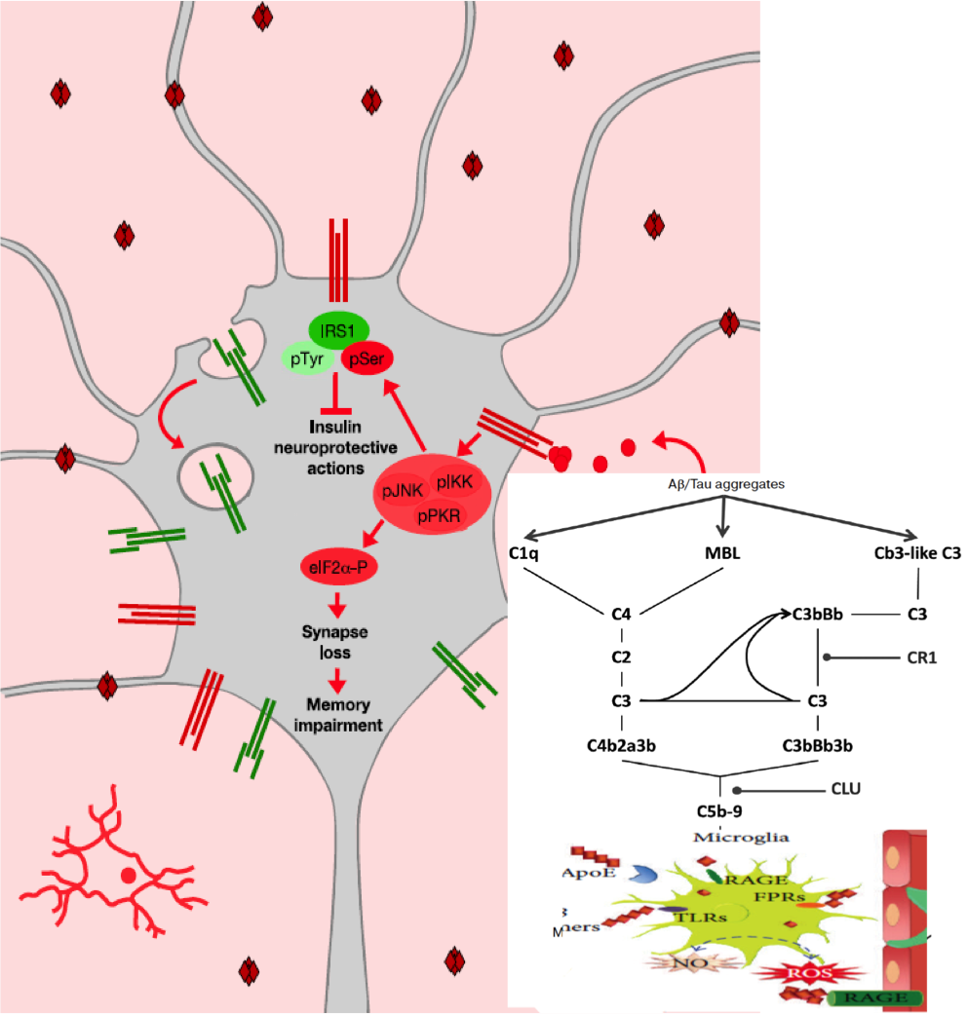
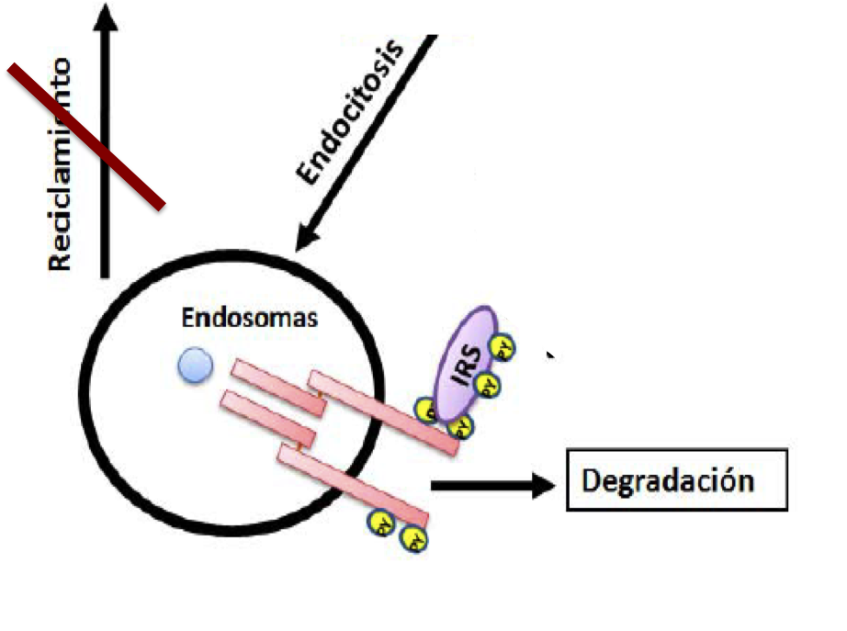
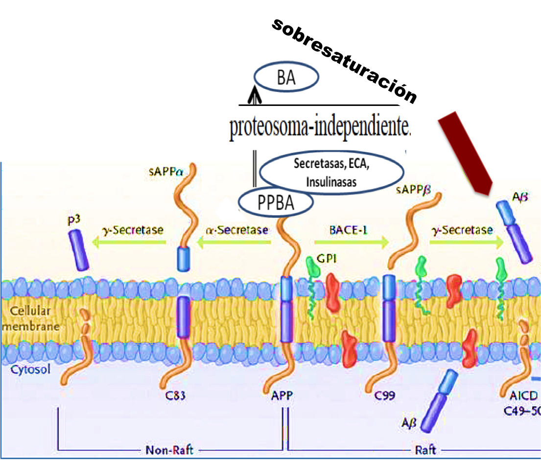
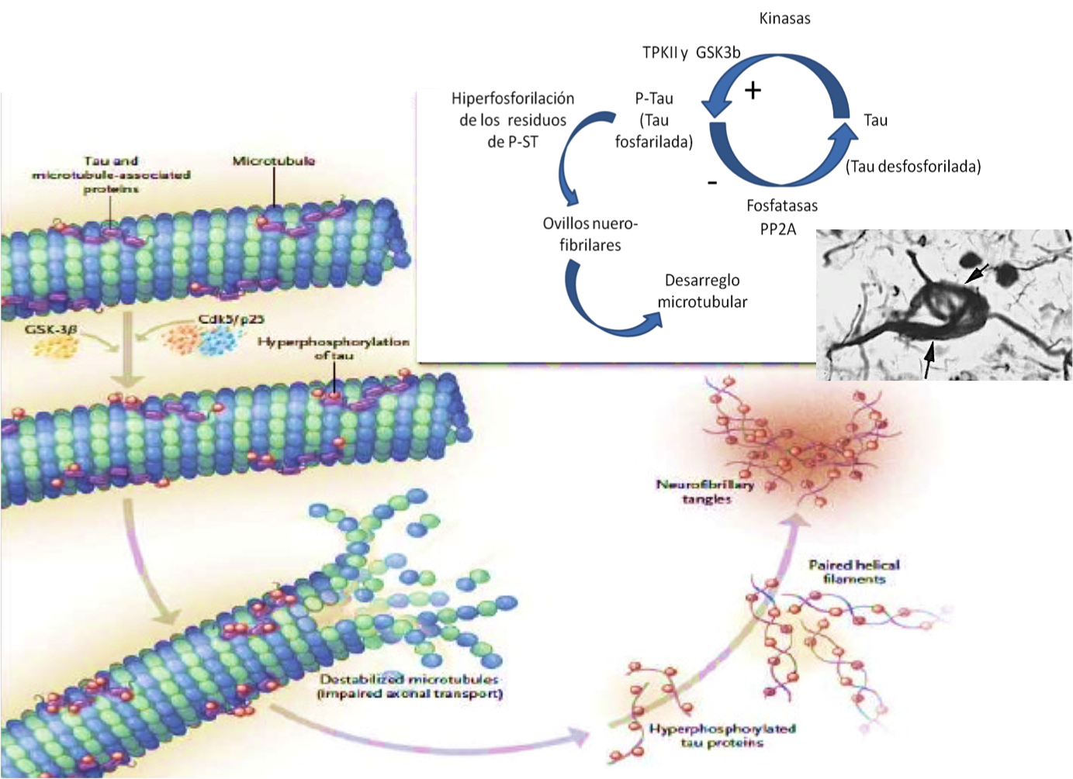

Slide 13
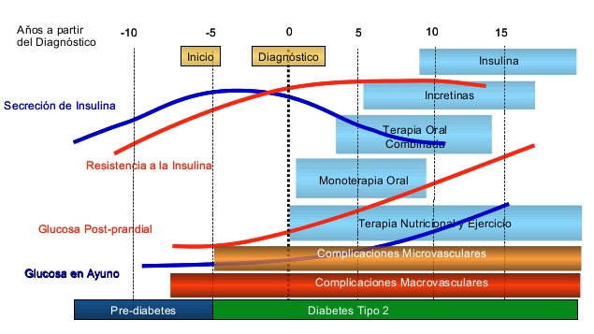
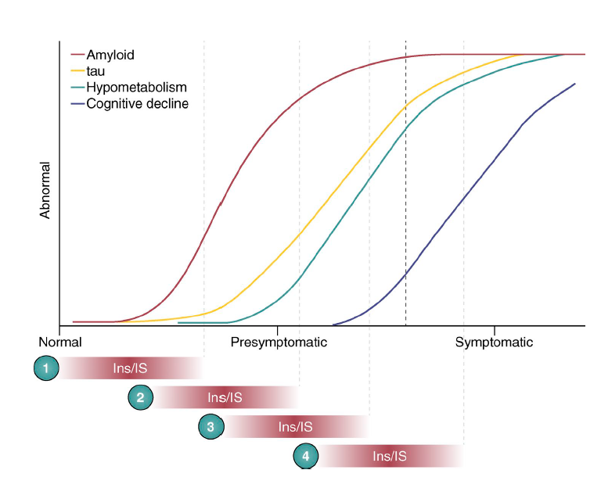
Síndrome metabólico y demencia.

Slide 14
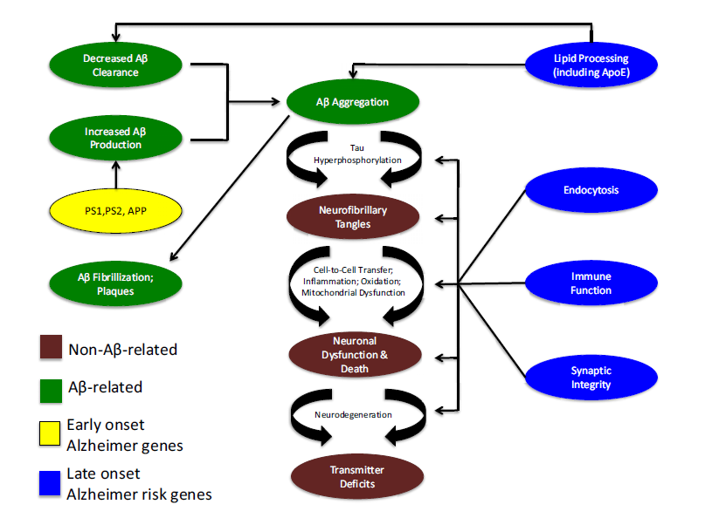
Síndrome metabólico y demencia.
Disfunción metabólica

Slide 15
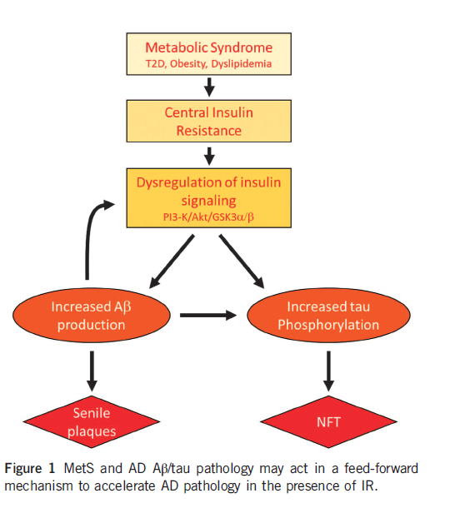
Síndrome metabólico y demencia.

Slide 16
CONCLUSIONES
1.- Hay evidencia que la DM es factor de riesgo independiente para deterioro cognitivo, o algún tipo de demencia.
2.- Hay evidencia que la combinación de DM y otros factores de riesgo cardiovascular, aceleran el proceso de deterioro cognitivo o algún tipo de demencia.
3.- Hay evidencia que la combinación de EA y DM descontrolada, está asociada con progresión de la enfermedad.
4.- Hay evidencia que las alteraciones moleculares asociadas a la resistencia de la acción de la insulina a nivel cerebral, se comparten entre DM y EA.
5.- Es posible que la DM tipo 3, refleje una entidad patológica que pueda explicar la resistencia a la acción de la insulina a nivel cerebral y participe en el origen de la EA o algún tipo de demencia similar.

